Slide 1
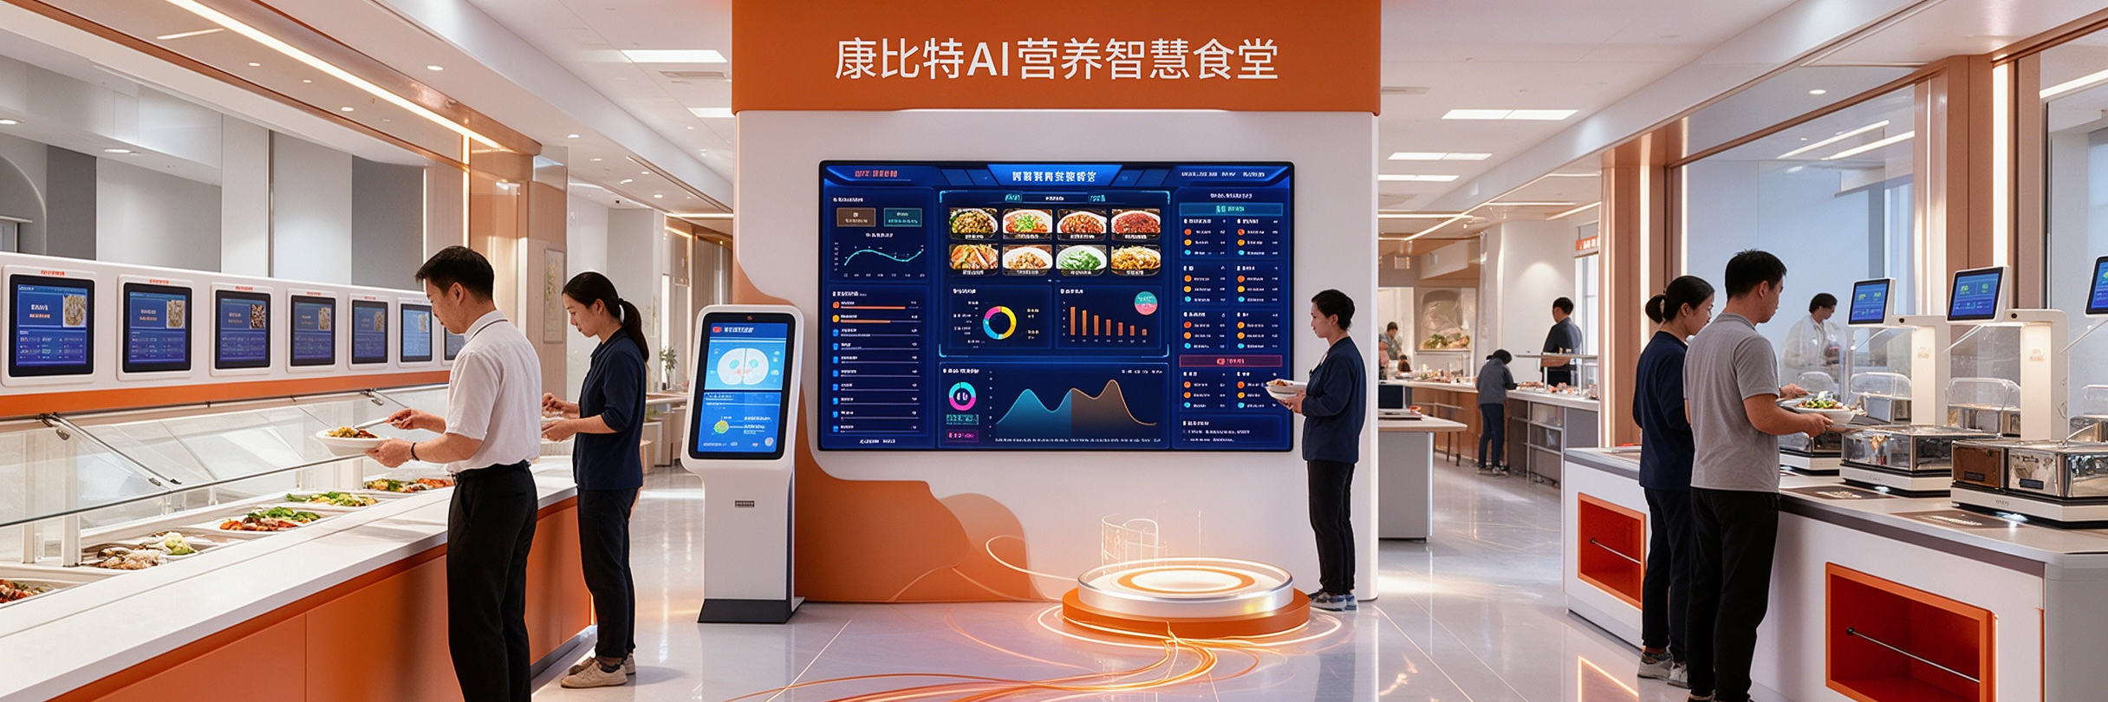
CPT 康比特
AI NUTRITION SMART CANTEEN
康比特 AI 营养智慧食堂
高校版
从一餐体验，到学校治理
一个平台 · 三大系统 · 四条业务线 · 一套可验证闭环
高校领导 / 后勤 / 财务 / 信息化 / 食安 / 运营
Notes:
今天汇报的不是一组设备，也不是把原来的刷卡机换成更智能的终端，而是一套面向高校的校园餐治理方案。我们希望用一个平台和三大系统，把餐、消费、货、场四条业务线连成闭环，让师生体验、学校治理、经营核验、食品安全和营养健康同时得到支撑。接下来我会先讲高校为什么需要重构，再讲三大系统如何落地，最后一起收敛试点范围。

Slide 2

一顿校园餐，连接四类结果
同一笔业务，同时影响师生体验、公益属性、经营效率与食品安全。
02
01
师生体验
02
公益属性
ONE CAMPUS MEAL
排队 · 选择 · 支付 · 反馈
补贴 · 定价 · 营养
一顿
校园餐
03
经营效率
04
食品安全
共同事实 · 连续状态 · 多方共治
备餐 · 采购 · 库存 · 商户
追溯 · 留样 · 预警 · 闭环
不是四件事，而是同一顿饭的四种结果
Notes:
校园餐看起来只是一顿饭，背后却同时影响四类结果。师生感受到的是排队、选择、支付和反馈；学校承担的是补贴、定价和营养等公益责任；运营侧关注备餐、采购、库存与商户；食安侧则要求追溯、留样、预警和闭环。四类结果不是四件独立的事，它们来自同一笔业务。只有把同一笔餐食从规则到交易再到食材和事件贯通，管理才有共同事实。

Slide 3
七类问题，不在同一个系统里
问题彼此关联，系统却彼此割裂，最终形成体验、经营与治理的连续失真。
03
01 师生体验断点
02 经营数据断点
03 管理核验断点
1
丢卡、人工收银易错
4
人工成本高、流程靠经验
6
浪费、分析与财务对账困难
2
充值繁琐、记录难查
5
采购、需求与库存脱节
7
多食堂难以统一管理
3
评价无入口、满意度不可见
一次不顺畅，持续降低校内选择意愿
需求不可见，备餐与采购无法校准
账、货、餐、场无法形成同一证据链
一次不顺畅 → 一段不可见 → 一笔难核验 → 一套难治理
Notes:
材料中反复出现七类具体问题：丢卡和人工收银出错，充值与余额查询不便，缺少评价入口，人工成本偏高，采购依赖经验，浪费与经营分析、财务对账困难，以及多个食堂难以统一管理。它们表面分散，实际是一条链：一次不顺畅造成体验下降，一段过程不可见造成运营失真，一笔业务难核验造成财务与公益风险，最后变成一套难治理的系统性问题。

Slide 4
师生流失，往往从一次不顺畅开始
外卖竞争不是单一价格问题，而是一连串体验断点的累积。
04
01
看菜单
02
排队
03
支付
断点：信息不全、无法提前决策
断点：峰值拥堵、窗口选择困难
断点：卡片遗失、充值与支付不便
06
再选择
05
评价
04
查询
结果：转向校外、外卖成为替代
断点：反馈无门、问题无回应
断点：余额、消费记录难查
把体验断点连起来，才能把师生选择留在校内
Notes:
外卖和校外餐饮的竞争，不一定只是价格更低。师生从看菜单开始，如果信息不全，到了现场又遇到高峰排队；支付时卡片遗失或规则解释不清；餐后余额、明细和营养信息难查；有问题也找不到评价入口，这些小摩擦会连续累积。最后，师生会把校外选择视为更确定的方案。所以我们要解决的不是单个收银环节，而是从选择到反馈的完整体验链。

Slide 5
高校复杂，不只是人数更多
组织、餐线、身份和经营主体叠加，决定高校版不能照搬 K12 或单食堂结算。
05
组织层级
规则主体
多校区
高校餐线适配中心
多身份
统一标准与校区差异
多餐线，共用一套规则底座
学生 / 教职工 / 访客
权限、餐次与补贴规则不同
多食堂
称重自选
AI 识别
档口计价
自营、承包与联营并存
多商户
套餐预订
零售便利
多餐线
合同 / 主体 / 账户
场景差异进入同一治理框架
分账、对账与责任边界不同
菜单 · 计价 · 支付 · 补贴 · 分账 · 对账
规则复杂度远高于设备数量，适配能力决定方案价值
Notes:
高校版不能简单复制中小学方案，也不能只做一个食堂的基础结算。高校常常有多个校区、多个食堂、多类餐线、多类身份和多家经营主体。这里特别强调“多类餐线”：称重计量自助、小碗菜 RFID、小碗菜 AI 识别、风味档口以及按次或定额餐线，在高校都可能同时存在；它们不会因为平台建设而被强行替换成一种模式。不同校区可能规则不同，自营与承包并存，学生、教师、访客的权限和补贴规则也不同，商户还涉及合同与分账。真正的难点不是设备数量，而是餐线、规则、主体和责任边界叠加后的复杂度。

Slide 6
经验备餐，让错配持续发生
消费与偏好没有回流，采购和生产只能靠经验，缺货与浪费会同时存在。
06
01 需求信号
02 错配结果
交易与预订
DECISION POINT
历史销量 · 预约 · 退单
−
备少了
经验
缺货 · 排队 · 体验下降
供应与库存
备餐
菜单 · 库存 · 剩余
场景与反馈
信号未回流 · 单点判断
＋
备多了
校历 · 餐次 · 评价
积压 · 损耗 · 浪费
信号可辅助判断，最终计划仍由人审核
让真实消费回流，辅助校准下一轮计划
Notes:
当历史销量、预约、菜单、库存、校历变化、剩余和退单这些信号没有回到计划端，采购和生产就只能依赖经验。经验当然重要，但单点经验无法稳定应对多校区、多餐次和波动需求，于是缺货与积压可能同时发生。这里的数字化不是让算法替人决定，而是把分散信号整理成可读的采购与备餐建议，并保留人工审核，让决策依据越来越完整。

Slide 7
公益与经营，都需要可核验
规则、交易和凭证分散时，学校很难判断钱、餐和货的真实去向。
07
补贴账
经营账
采购账
库存账
谁 / 哪一餐 / 哪条规则
订单 / 支付 / 退款
计划 / 订单 / 验收
入库 / 领用 / 盘点
额度 / 使用 / 结余
商户 / 分账 / 对账
价格 / 批次 / 凭证
效期 / 损耗 / 结存
证据链
四本账对得上，公益与经营才说得清
Notes:
高校食堂既有公益属性，也有经营要求，两者都离不开证据。补贴账要回答谁在什么餐次按什么规则使用了多少；经营账要回答订单、支付、退款和商户结算；采购账要覆盖计划、价格、到货和验收；库存账则记录入库、领用、盘点、效期和损耗。四本账如果分散在不同表格和系统里，就很难互相印证。把它们连起来，学校才能解释钱、餐和货的真实去向。

Slide 8
建设目标，从六个结果反推能力
不是先列功能，而是先确定高校希望看见哪些变化。
08
高效就餐
智能化
峰值排队与异常介入可测
系统连通，辅助识别与分析
健康饮食
高校智慧食堂
成本受控
信息可见，反馈可持续
可观察结果
采购、库存与损耗可核验
更高满意度
数据运营
评价有入口，问题有闭环
从展示走向决策与改进
Notes:
所以建设目标不应先从功能清单出发，而应从六个结果反推。第一，高峰就餐更高效；第二，营养信息真正帮助健康选择；第三，师生评价有入口、问题有闭环；第四，系统之间能够连通并提供辅助分析；第五，采购、库存和损耗更可控；第六，数据能够进入运营决策。后续每一项能力，都应该能对应到这六类可观察结果，而不是为了展示而建设。

Slide 9
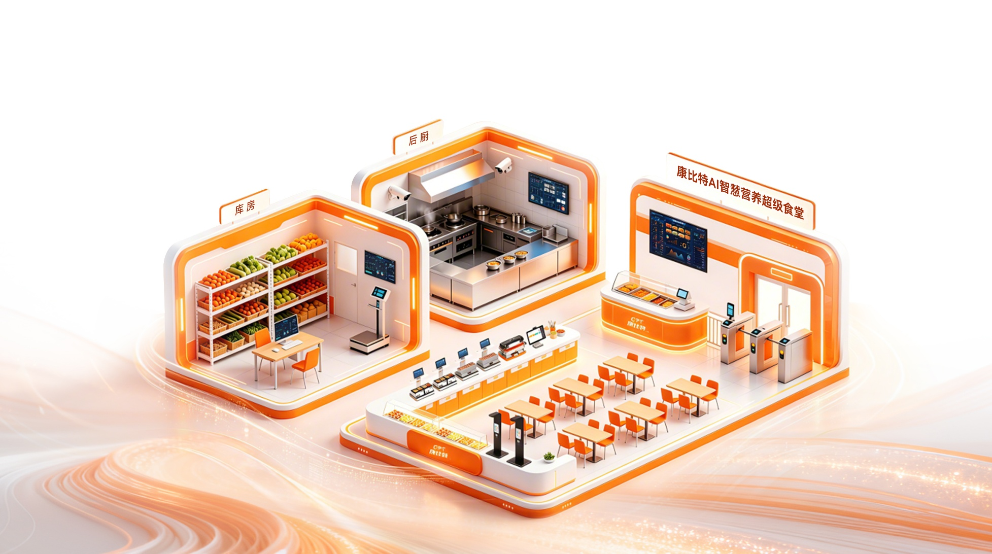
不是加设备，而是重建闭环
一个平台共享主数据，三大系统分别承担服务、经营与安全闭环。
09
AI 营养智慧食堂平台
营养结算服务系统
智慧采购管理系统
智慧食安监管系统
选餐 · 识别 · 支付 · 营养反馈
计划 · 验收 · 库存 · 商户
预防 · 发现 · 处置 · 追溯
师生服务 · 经营核验 · 采购库存 · 食品安全 · 营养健康
身份、商品、订单、供应商、批次与事件使用同一套数据事实
Notes:
整体解法可以概括为一个平台、三大系统。营养结算服务系统负责选餐、识别、支付和营养反馈；智慧采购管理系统负责计划、验收、库存、供应商与商户；智慧食安监管系统负责预防、发现、处置和追溯。三套系统不是孤岛，它们共享身份、商品、订单、供应商、批次和事件数据。这样，师生服务、经营核验、采购库存、食安与营养才能真正形成闭环。

Slide 10
平台架构，从接入到治理
分层建设，让设备、应用、数据与校内系统各归其位。
10
接入层
结算终端 · 称重 · 支付 · 视频 · 检测 · 移动端
应用层
营养结算服务系统 智慧采购管理系统 智慧食安监管系统
业务支撑
组织权限 · 规则引擎 · 流程任务 · 消息通知 · 报表分析
AI 与数据
辅助识别 · 异常提示 · 趋势分析 · 营养计算 · 决策辅助
数据基础
身份 · 菜品 · 菜单 · 订单 · 供应商 · 批次 · 事件 · 主数据
开放接口
身份 / 校园卡 / 财务 / 视频 / 门禁等校内系统
Notes:
这张图把平台分成六层。最上面是各种终端与设备的接入；第二层是三大业务系统；再往下是组织权限、规则、流程、消息和报表等业务支撑；AI和数据能力用于辅助识别、异常提示、趋势分析和营养计算；数据基础统一身份、菜品、订单、供应商、批次和事件；最底部通过开放接口连接校园已有系统。这里特别强调，AI提供辅助，不替代制度、责任人和最终判断。

Slide 11
四条业务线，共用一套数据底座
餐、消费、货、场，是同一业务对象在不同环节的连续状态。
11
餐
菜品 → 菜单 → 营养 → 餐次 → 评价
消费
身份 → 订单 → 支付 → 补贴 → 退款 / 对账
货
计划 → 采购 → 验收 → 库存 → 领用 / 损耗
场
校区 → 食堂 → 餐线 → 档口 → 设备 → 食安事件
共享主数据：组织 · 人员 · 商品 · 规则 · 供应商 · 批次
Notes:
平台按四条业务线理解会更清楚。餐这条线包含菜品、菜单、营养、餐次和评价；消费包含身份、订单、支付、补贴与退款对账；货包含计划、采购、验收、库存、领用和损耗；场则从校区、食堂继续细分到餐线、档口、设备和食安事件。把餐线作为正式管理层级后，同一所学校可以保留不同经营方式和设备组合，同时在校级层面统一组织、人员、商品、规则、供应商和批次等主数据，让每个对象在不同环节保持连续状态。

Slide 12
接口先盘清，系统才能真正连通
接口调研必须形成可核验的交换契约，而不只是列出系统名称。
12
校内数据来源
三大业务系统
接口交换契约
01
统一身份 / 组织
每个接口都要回答四个问题
营养结算服务系统
01
数据归属：谁是权威源
双向交换
稳定接入
02
校园卡 / 聚合支付
同步规则：方向与频率
智慧采购管理系统
02
03
异常机制：重试与补偿
03
财务 / 视频 / 门禁
智慧食安监管系统
04
验收口径：怎样算连通
先确认数据责任，再进入开发联调
Notes:
项目能否落地，很大程度取决于接口是否在前期盘清。高校通常已有统一身份、校园卡或聚合支付、财务、视频、门禁等系统。我们需要先明确每类数据归谁管理、向哪个方向同步、同步频率是多少、失败后如何补偿，以及双方用什么口径验收。接口不是实施末期的技术细节，而是试点范围、周期和风险的核心输入。越早盘清，后面越少返工。

Slide 13
部署与安全，是两张不同的答卷
部署回答“系统放在哪里”，安全回答“系统如何可信运行”。
13
A
部署答卷
B
安全答卷
六层控制持续生效
根据学校环境与项目边界选择
访问控制
数据保护
接口安全
公有云
快速部署 · 统一运维
操作审计
运维管理
备份恢复
私有云
校内环境 · 数据边界
证书表述边界
信创适配
按项目技术栈确认
已有等保三级相关证书；具体系统、范围与有效状态以正式证书为准。
部署方式可以选择，安全控制必须完整
Notes:
部署与安全需要分开讨论。公有云、私有云和信创适配回答的是系统放在哪里、由谁运维、如何符合学校技术环境；访问控制、数据保护、接口安全、操作审计、运维管理和备份恢复，回答的是系统如何可信运行。材料中可以说明已有等保三级相关证书，但对外表述时必须以正式证书为准，明确对应的系统、范围和有效状态，避免把一张证书泛化成所有项目的承诺。

Slide 14
八类角色，看同一事实的不同切面
角色关注点不同，但判断必须来自同一条业务链和同一套数据事实。
14
校领导
共享事实中心
运营
整体状态、资源与风险
不是统一看一张大屏，而是共用同一事实
餐线、产能与商户
后勤
订单
规则
食安
服务质量与运营调度
事件预警与整改闭环
批次
事件
财务
师生
补贴、分账与对账
一套数据底座 · 八种责任视角
选择、查询与反馈
信息化
供应商
接口、安全与稳定运行
履约质量与问题整改
Notes:
高校智慧食堂通常涉及至少八类角色。校领导关注整体状态和风险，后勤关注服务与运营，财务关注补贴和对账，信息化关注接口与安全，运营团队关注餐线和商户，食安人员关注事件与整改，师生关注选择和反馈，供应商关注订单与履约。每类角色的问题不同，但不能各自维护一套事实。平台要做的，是让他们基于同一条订单、规则、批次和事件链采取不同动作。

Slide 15
六类价值，落到具体责任人
价值不是一块大屏，而是每类责任人都能看清事实并采取下一步行动。
15
01
学校治理
02
后勤与运营
03
师生与授权角色
看清
指标 · 风险 · 资源
看清
排队 · 菜品 · 商户
获得
选择 · 支付 · 营养
行动：决策 · 授权 · 督办
行动：调度 · 改进 · 复盘
行动：选择 · 反馈 · 授权
04
财务与审计
05
食堂与商户
06
供应商
核验
补贴 · 分账 · 凭证
掌握
订单 · 产能 · 评价
掌握
订单 · 到货 · 质量
行动：对账 · 抽查 · 追踪
行动：备餐 · 履约 · 整改
行动：供货 · 纠偏 · 续约
Notes:
把文章中的角色价值适配到高校场景后，可以落成六类责任价值。学校治理获得统一指标与风险视图；后勤和运营获得排队、菜品、商户和服务闭环；师生及授权角色获得选择、支付、查询、营养和评价能力；财务与审计获得补贴、交易、分账和凭证核验；食堂商户获得订单、产能、评价和结算依据；供应商获得订单、到货、质量和履约记录。每类价值都对应一个可执行动作。

Slide 16

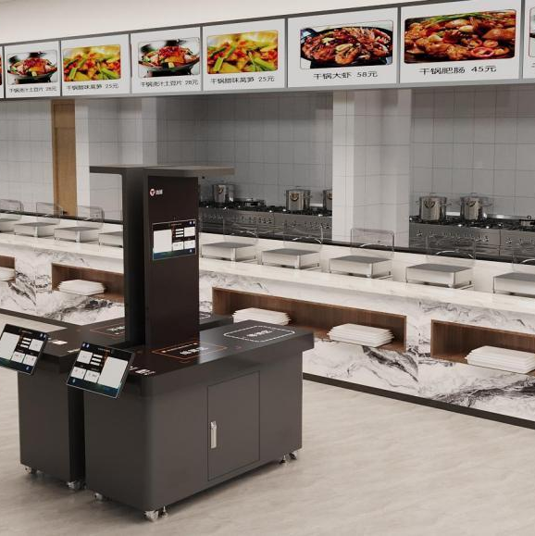
03 · NUTRITION & SETTLEMENT
03
营养结算服务系统
先把一餐服务跑顺
从菜单、预约和规则，到识别结算，
再到消费与营养反馈。
快 · 准 · 可选择 · 能反馈
16
Notes:
下面进入第一套系统，营养结算服务系统。它不是只在收银那几秒发挥作用，而是覆盖餐前、餐中和餐后。餐前把菜单、预约、身份、补贴和个人偏好说清楚；餐中根据不同餐线完成识别、计价和支付；餐后让消费记录、营养反馈和评价回到运营。我们希望最终实现四个词：快、准、可选择、能反馈。

Slide 17
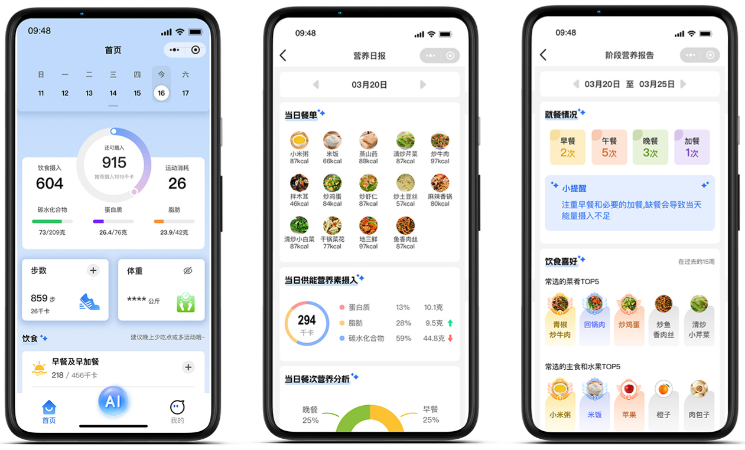
餐前：把选择与规则说清楚
能在排队前完成的判断，不应留到收银台解决。
17
把规则放到排队之前
学生端：选择、记录与反馈在同一入口
01
菜单可见
菜品、价格、营养
02
预约可选
按项目开放
03
身份可识别
学生、教师、访客
04
补贴可计算
餐次、额度、规则
05
偏好可提示
过敏、偏好、提醒
界面示意，以项目配置为准
Notes:
餐前阶段的核心，是把本来会在收银台发生的争议和判断提前解决。菜单应能提前看到菜品、价格和营养信息；风味档口、线上订餐或预约取餐可适配课程安排、实验加班和错峰就餐；系统要识别学生、教师和访客等身份；餐次、额度和补贴规则在交易前完成计算；过敏原、偏好或自主目标可以给出提示。不同餐线可以有不同的餐前入口，但身份、规则和营养提示口径应保持一致。

Slide 18

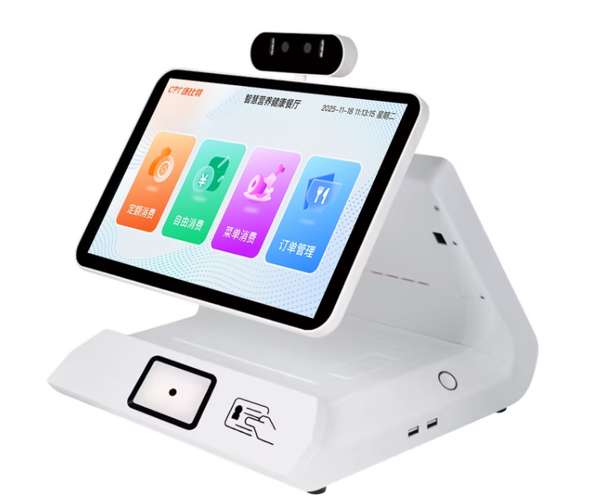
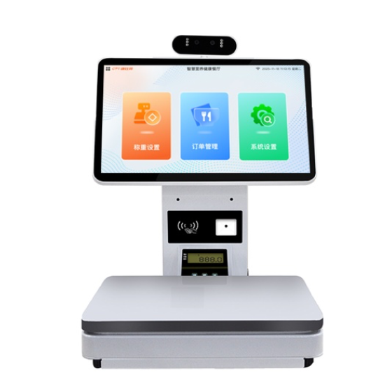
餐中：高校多种餐线并存，不做单一替代
保留各类餐线的经营特点，用统一底座连接身份、营养、交易与对账。
18
五类线下餐线，适配不同校园供餐场景
设备按餐线组合，不是“一机通吃”
01 称重计量自助餐线
按量计价、按需取餐｜适配大食堂与自助区
兼顾菜品丰富度、营养展示与减少浪费
02 小碗菜-RFID自选餐线
芯片餐具识别、多品多价｜适配标准化小碗菜
适合集中备餐、高峰快取和快速结算
03 小碗菜-AI识别餐线
普通餐盘辅助识别｜适配既有餐线与灵活升级
异常由现场人员确认，具体能力以配置为准
04 风味档口
现点现做、预约核销｜适配特色餐饮与延时就餐
支持菜牌、点餐、支付和商户经营协同
05 自选按次/定额餐线
计次、定值、时段规则｜适配教工餐与保障餐
型号、接口与数量按项目配置
可结合身份、权限、闸机或核验设备配置
跨餐线延伸：线上订餐 · 预约取餐 · 取餐柜 · 团体客餐/会议餐
Notes:
高校不是只保留一种餐线，而是五类线下餐线可能长期并存。第一类是称重计量自助餐线，按量计价、按需取餐，适合大食堂和自助区；第二类是小碗菜 RFID 自选餐线，通过芯片餐具识别多品多价，适合标准化小碗菜和高峰快取；第三类是小碗菜 AI 识别餐线，用普通餐盘辅助识别，适合既有餐线灵活升级，异常仍由现场人员确认；第四类是风味档口，支持现点现做、预约核销，适合特色餐饮以及课程、实验或加班带来的延时就餐；第五类是自选按次或定额餐线，可按计次、定值和时段规则配置，适合教工餐、保障餐等场景。线上订餐、预约取餐、取餐柜以及团体客餐和会议餐，是跨餐线的服务延伸。平台建设不是让这些餐线互相替代，而是让它们共同进入统一身份、账户、订单、支付、营养和对账底账。

Slide 19
高峰效率，先定义怎么验收
不照搬宣传数字，用现场数据回答“到底有没有变快”。
19
识别与结算耗时
峰值人流
真实菜品与价格
交易成功率
真实身份与支付
试点现场
异常与人工处理
统一口径测量
平均等待时长
异常人工介入率
Notes:
微信文章里提到了识别速度和效率提升数字，但这版方案不把这些数字直接当作康比特既成效果。更可信的做法，是在真实高峰、真实菜品、真实身份和支付条件下，统一测量识别与结算耗时、交易成功率、平均等待时长和异常人工介入率。这样可以避免只测单机理想状态，也能把技术速度和真实排队体验区分开。试点的价值，就是用现场数据形成双方认可的基线和目标。

Slide 20
多种支付，不等于多套账
入口可以多样，身份、订单、支付状态和对账必须统一。
20
校园卡
统一处理
刷脸 / 身份核验
交易查询
统一交易底账
退款与冲正
身份 · 订单 · 支付状态
扫码支付
补贴规则 · 商户归属
异常对账
补贴核验
余额 / 补贴
Notes:
支付入口可以包含校园卡、刷脸或身份核验、扫码、账户余额和补贴，但多入口不能变成多套账。每笔交易都要有统一的身份、订单、支付状态、补贴规则和商户归属。这样才能支持交易查询、退款与冲正、异常对账和补贴核验。对师生来说是多种方式自由选择，对学校来说则始终是一套可查、可对、可追的交易底账。

Slide 21
餐后：每一笔消费都能被看懂
查询、营养反馈与评价，不是附加页，而是下一轮改进的入口。
21
餐后闭环
移动端记录：从一餐延伸到连续服务
1
记录
消费与菜品形成个人记录
2
反馈
评价、偏好和异常有入口
3
分析
结合授权信息形成趋势
4
提示
服务下一次选择与运营调整
数据使用范围须经过明确授权
Notes:
餐后服务解决文章中提到的余额查询难、消费明细不透明、评价缺失等问题。师生可以查余额、明细和订单，看到本餐营养反馈，并提交口味、服务或其他问题。运营端则把评价和问题纳入处理流程，而不是停在意见箱里。消费记录、营养反馈和评价形成连续回路后，每一笔餐食不仅完成了交易，还为下一轮服务改进留下了数据依据。

Slide 22
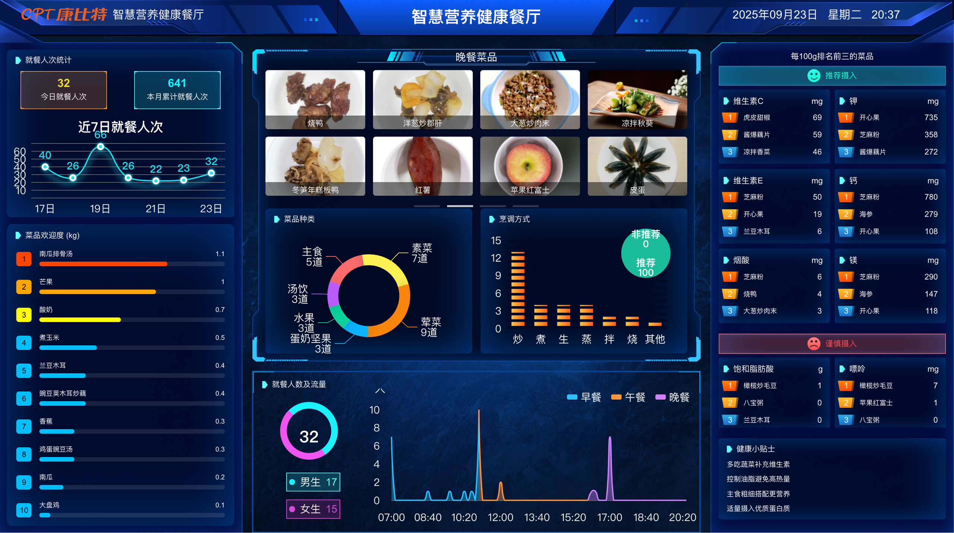
营养信息，要能指导下一次选择
从菜品标签、个人约束到餐次反馈，信息要进入实际选餐。
22
三层营养信息服务
营养数据看板：让信息回到选餐与运营
第一层｜菜品信息
成分、份量、原料与过敏原提示
第二层｜个人约束
偏好、自主目标与授权健康信息
第三层｜餐次反馈
本餐摄入、连续趋势与下一餐提示
数据与菜品为示意，不代表学校实际情况
Notes:
营养服务可以分三层理解。第一层是菜品信息，包括营养成分、份量、主要原料和过敏原提示；第二层是个人约束，包括过敏、偏好、自主目标和经过授权的健康信息；第三层是餐次反馈，包括本餐摄入、连续趋势和下一餐提示。我们不以数据库有多少条记录来证明价值，而看这些信息是否真的进入选餐过程、是否能帮助下一次选择，同时必须明确授权和隐私边界。

Slide 23
菜品分析，把受欢迎与更健康放在一起
销量、评价、剩余与营养标签共同支持菜单优化，而不是替代厨师判断。
23
更适配营养
值得培养
核心保留
优化口味与呈现
稳定供应与质量
谨慎调整
重点改造
检查份量与成本
优化配方与结构
更受欢迎 →
判断依据：销量 · 评价 · 剩余 · 退单 · 营养标签
Notes:
菜单优化不能只看销量，也不能只讲健康。我们可以把受欢迎程度和营养适配度放在一起判断：受欢迎且更适配的菜品应稳定供应；营养较好但选择较少的菜品，可以优化口味和呈现；受欢迎但营养结构需要改善的菜品，应重点改造配方；两方面都弱的则谨慎调整。销量、评价、剩余、退单和营养标签共同提供依据，但最终仍由专业团队做决策。

Slide 24
从个人反馈，回到下一轮菜单
营养服务的价值，在于形成持续改进，而不是生成一次性报告。
24
个人反馈
群体趋势
选择与摄入
匿名汇总
持续改进
授权与隐私边界
采购建议
菜单优化
计划与审核
结构与供给
Notes:
长期营养服务需要形成循环。个人消费和反馈在明确授权的前提下，经过匿名汇总形成群体趋势；群体趋势进入菜单结构和供给调整；菜单变化再影响采购建议；新的餐次继续产生反馈。这个循环把一次性个人报告变成持续改进机制。这里要特别守住边界：个人信息使用目的、授权范围和访问权限必须清楚，群体分析不应反向暴露个体隐私。

Slide 25
04 · PROCUREMENT & OPERATIONS
04
智慧采购管理系统
让需求、货与钱对得上
从需求计划到采购、验收、库存与财务核验，
形成连续证据链。
有计划 · 有凭证 · 有库存 · 有对账
25
Notes:
第二套系统是智慧采购管理系统。它不只是把采购单搬到线上，而是从需求、采购、验收、库存、商户到对账形成完整证据链。我们希望做到有计划、有凭证、有库存、有对账：计划有数据依据，到货有现场证据，库存有批次和效期，商户与供应商有履约记录，最后财务能够回到业务凭证核验。这样采购管理才真正支撑学校治理。

Slide 26
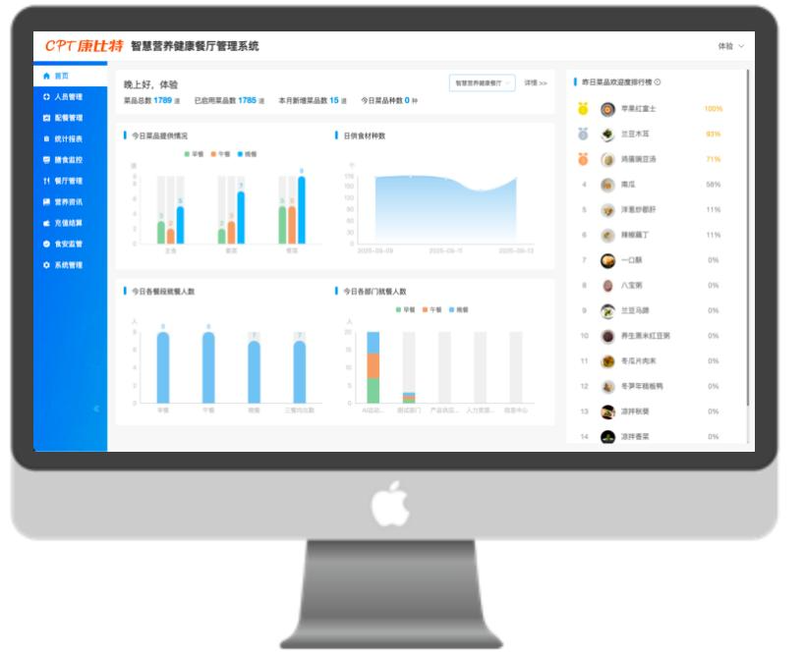
从需求信号，到采购计划
多源信号辅助判断，系统给建议，责任人做审核。
26
需求信号进入计划
软件端：汇总、分析、审批与追溯
历史消费与预约
当前库存与效期
校历、餐次与退单
安全库存与供应周期
系统给建议，责任人审核后生效
界面示意，以项目实际模块为准
Notes:
采购计划可以由多源信号辅助形成，包括历史消费、预约、菜单、当前库存与效期、校历和餐次变化、剩余与退单等。系统根据安全库存、供应周期和规则给出品类、数量、供应商、交付窗口及预算建议，但建议必须经过人工审核后生效。这一点很重要：算法帮助整理信息和发现偏差，不替代采购制度、审批流程和责任人。

Slide 27
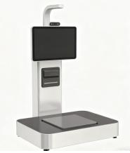
验收现场，形成第一手证据
数量、质量、批次、影像与责任人，要绑定在同一条记录上。
27
五步形成同一条验收记录
现场设备示意
01
到货
订单与供应商
02
称重
数量与偏差
03
检验
感官、快检与证照
04
凭证
照片、票据与签名
05
入库
批次与责任人
型号与接口按项目配置
Notes:
采购证据链的第一现场是验收。到货时先关联订单和供应商，再记录称重数量和偏差，根据项目条件完成感官检查、快检或证照核验，同时上传照片、票据和签名，最终生成带批次和责任人的入库记录。异常也不能简单删除或覆盖，无论是拒收、让步接收还是整改复核，都应保留完整过程。这样财务、库存和食安才能使用同一份第一手证据。

Slide 28
库存不是余额，是持续变化的状态
批次、效期、领用、盘点与损耗连续记录，库存才可信。
28
入库
效期
领用
实时库存状态
数量 + 批次 + 效期
盘点
损耗
Notes:
库存如果只剩一个余额数字，很难判断它是否真实。我们需要连续记录入库批次、领用去向、盘点差异、损耗原因和效期状态。这样系统回答的不只是“还有多少”，还包括“是哪一批、什么时候到期、被谁领用、为什么损耗”。文章中提到的进销存、盘点、损耗和保质期管理，最终都应落到这条连续状态链上。

Slide 29
供应商管理，从准入走到履约
资质只是起点，价格、到货、质量、异常与整改共同决定后续合作。
29
准入
询采
履约
评价
续约 / 退出
资质与证照效期
报价与规则
到货与质量
异常与整改
制度化决策
每一次履约，都成为下一次合作的依据
Notes:
供应商管理不能停在资质档案。准入阶段关注证照与有效期，询采阶段关注报价和规则，履约阶段关注到货与质量，评价阶段记录异常与整改，最后依据制度决定续约或退出。这样每一次到货和处置都会成为下一次合作决策的依据。学校看到的是完整履约历史，供应商也能明确知道问题、责任和整改要求。

Slide 30
多商户经营，也要有统一规则
餐线与档口可不同，校级的合同、交易、分账与评价规则保持一致。
30
学校统一规则
准入
经营
结算
评价
退出
资质 · 合同
商品 · 价格
分账 · 抽成
履约 · 满意度
到期 · 违约
档口 · 权限
订单 · 服务
对账 · 票据
食安 · 整改
交接 · 留档
租赁、抽成、服务费与结算周期，以校方实际合同为准
Notes:
高校常见多商户、多档口、多餐线和多承包主体。称重自助、小碗菜、风味档口或者教工餐可以采用不同经营方式，但学校仍需要一套统一规则覆盖准入、合同、餐线与档口权限、商品与价格、订单与服务、分账对账、满意度、食安整改以及到期退出。具体是租赁、抽成还是服务费，结算周期如何设置，都要以校方实际合同为准。系统的作用不是替合同做决定，而是把不同餐线背后的合同规则转成可执行、可核验的业务过程。

Slide 31
经营分析，回答五个管理问题
大屏是决策入口，不是展示终点；每个问题都要能下钻到凭证。
31
管理看板要回答的问题
经营分析：从问题下钻到证据
01
补贴是否准确？
02
消费是否变化？
03
采购是否合理？
04
库存是否健康？
05
商户是否履约？
示意数据，不代表学校实际经营结果
Notes:
经营分析不应追求大屏上指标越多越好，而应回答五个管理问题：补贴是否按正确身份和规则使用；消费人次、客单、菜品和评价是否变化；采购计划、价格、到货和供应商是否合理；库存周转、效期、盘点和损耗是否健康；商户在交易、服务、食安、整改和结算方面是否履约。每个问题都要能从学校总览下钻到校区、食堂、档口和原始凭证。

Slide 32
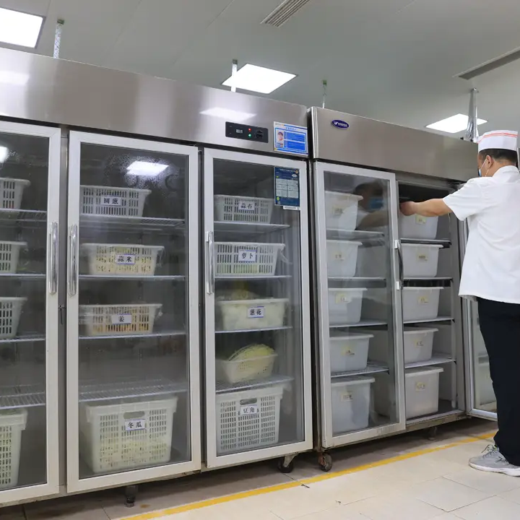
05 · FOOD SAFETY & DELIVERY
05
智慧食安监管系统
把风险变成可闭环事件
不是摄像头或台账，而是发现、派发、
整改、复核与留痕。
看得见 · 叫得动 · 关得上 · 查得到
32
Notes:
第三套系统是智慧食安监管系统。它不是把摄像头画面和电子台账放在一个页面，而是把风险变成可以被管理的事件。事前通过制度和日常关口预防，事中通过现场、视频或辅助识别发现，随后分级派发、整改复核，最后归档复盘。我们希望实现四个结果：风险看得见，任务叫得动，问题关得上，事后查得到。

Slide 33
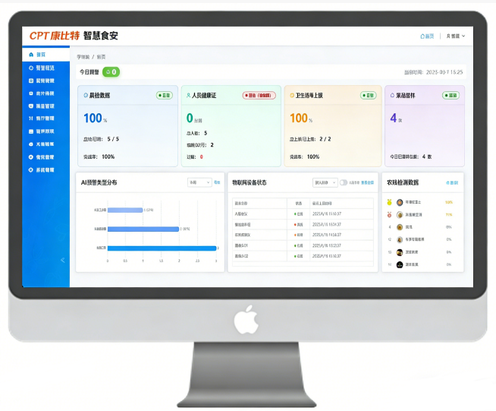
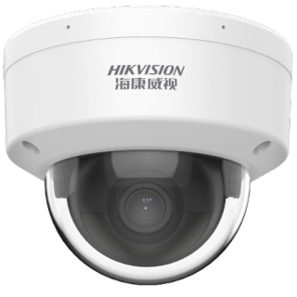
六道关口，覆盖日常食安
从人员、原料到后厨环境，多种证据共同形成日常控制面。
33
六道日常食安关口
食安后台与现场设备
01 人员晨检
02 原料验收
状态与异常处置
批次、数量与凭证
03 快速检测
04 留样管理
结果、设备与人员
菜品、时间与责任
05 后厨视频
06 环境记录
明厨亮灶与辅助告警
温湿度、消毒与设施状态
设备按项目范围选配
Notes:
日常食安可以用六道关口覆盖。人员晨检记录状态与异常处置；原料验收绑定批次、数量、质量与凭证；快速检测记录结果、设备和人员；留样管理关联菜品、时间、责任与影像；后厨视频支持明厨亮灶和辅助告警；环境记录覆盖温湿度、消毒和设施状态。AI可以辅助发现问题，但不能替代制度执行和责任人判断，这也是系统边界。

Slide 34
告警只有闭环，才算被管理
每个异常都要有责任人、时限、证据和复核结果。
34
异常处置闭环
软件端：告警、责任人与证据在同一记录
1
发现
现场、视频或 AI 辅助
2
分级
明确级别与处置时限
3
派单
责任到人
4
整改
上传过程证据
5
复核
结果确认
6
归档
全过程可查询
AI 只做辅助识别与提示，管理责任仍由制度与人员承担
Notes:
视频告警或AI提示只是起点。一个异常要先被发现并分级，明确处理时限；然后派给具体责任人；整改时上传现场证据；复核人员确认结果；最后归档，保留完整过程。如果缺少责任人、时限、证据或复核，告警就只是一条消息，风险仍然留在现场。系统真正的价值，是让每个异常从出现到关闭都有清楚的责任链。

Slide 35
一份食材，可以追到一顿餐
批次与菜品、餐次关联后，才能判断异常影响到了哪里。
35
供应商批次
验收
库存
领用
菜品
餐次
记录越完整，追溯越准确；接口与现场执行决定可追深度
从“查供应商”升级为“判断影响范围”
Notes:
追溯不能只查到供应商名称，还要尽可能关联原料批次、验收记录、库存流转、领用、菜品和具体餐次。这样发生异常时，学校才能更快判断影响范围，而不是全量排查。需要强调的是，追溯深度取决于现场记录是否完整，也取决于相关系统接口是否连通。系统可以提供链路，但链路上的每个环节仍需要真实、及时的数据输入。

Slide 36
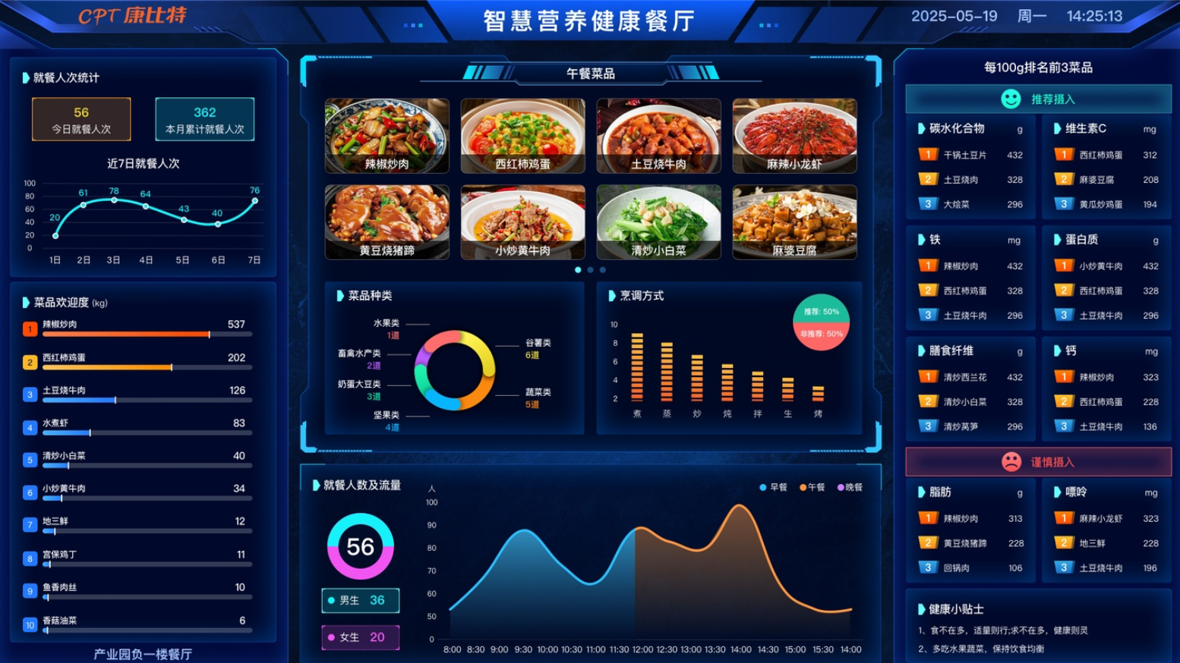
校级看全局，食堂看现场
同一套指标从学校下钻到档口、批次与事件，兼顾统一与差异。
36
学校总览
经营 · 食安 · 服务 · 接口健康
校区
规则差异 · 资源对比 · 异常分布
食堂
餐线 · 商户 · 采购 · 库存 · 食安
档口 / 批次 / 事件
产品界面示意：用于展示下钻与关联分析能力，不引用画面中的示例数据结论
Notes:
多校区治理需要同一套指标，也需要允许现场差异。校级看经营状态、食安风险、服务体验和接口健康；向下可以比较不同校区的规则与异常分布；再下钻到食堂的餐线、商户、采购、库存和食安；最后定位到具体档口、批次和事件。这样既能让领导看全局，也能让后勤和食安人员直接找到现场责任和证据。

Slide 37
标准、选配、接口、定制要先分开
避免把演示能力、可选设备或第三方系统，当作默认交付。
37
标准能力
选配场景
三大系统基础流程与管理对象
预约、取餐柜、餐盘绑定、商超等
按产品版本与清单确认
按设备、能力和现场条件确认
校内接口
项目定制
身份、校园卡、财务、视频、门禁
特殊规则、流程与报表
先盘系统、数据权责和联调口径
单独评估范围、周期与验收
Notes:
项目启动前要把四类范围分开。标准能力是三大系统已有的基础流程和管理对象；选配场景包括预约、取餐柜、餐盘绑定、商超等，需要根据设备和实际能力确认；校内接口需要盘清身份、校园卡、财务、视频和门禁；特殊规则、流程与报表则属于项目定制，需要单独评估周期和验收。这样可以避免把演示中的能力误认为默认交付，也能确保不纳入文章“AI智选机”之后的内容。

Slide 38
试点配置：先跑通一条最小闭环
用一个校区、一个食堂或一条餐线，把关键规则和接口跑通。
38
选择试点
先跑通一个关键闭环
一个校区
一个食堂
一条餐线
身份与结算
采购与库存
食安事件
范围越小，验证越快
规则→订单→支付→对账
计划→验收→库存→领用
发现→派单→整改→复核
Notes:
我们建议从最小可验证范围开始，可以选一个校区、一个食堂或一条具有代表性的餐线。这里的“一条餐线试点”不代表其他餐线不存在，更不是用试点餐线替换全部场景，而是先验证身份、规则、设备、订单、支付、营养、对账和接口是否跑通。试点成功后，再分别针对称重计量、小碗菜 RFID、小碗菜 AI 识别、风味档口以及按次或定额餐线形成配置模板，按校园实际情况复制。范围越清楚，联调越聚焦，问题越容易定位，试点结论也更有说服力。

Slide 39
三阶段实施，每阶段都有验收
调研、试点、推广逐步过门，用问题清单和指标控制风险。
39
PHASE 01
PHASE 02
PHASE 03
现状与接口调研
试点上线验证
复制与推广
场景、角色、规则、系统
配置、联调、试运行
标准化配置与培训交接
接口、数据、设备、风险
问题修复与指标测量
按校区、食堂与餐线类型扩展
验收门：范围与口径确认
验收门：闭环跑通与可用
验收门：复制条件成熟
试点指标
交易成功率 · 峰值等待 · 异常介入 · 库存准确 · 食安闭环时效 · 师生反馈
Notes:
实施可以分三阶段。第一阶段做现状与接口调研，确认场景、角色、规则、系统、设备和风险，验收门是范围与口径一致；第二阶段完成配置、联调和试运行，修复问题并测量指标，验收门是关键闭环跑通且可用；第三阶段再做标准化复制和推广，但复制的不是同一台设备，而是按校区、食堂和餐线类型沉淀不同配置模板。指标不预设夸张数值，而是在试点中测量交易成功率、峰值等待、异常介入、库存准确、食安闭环时效和师生反馈。

Slide 40
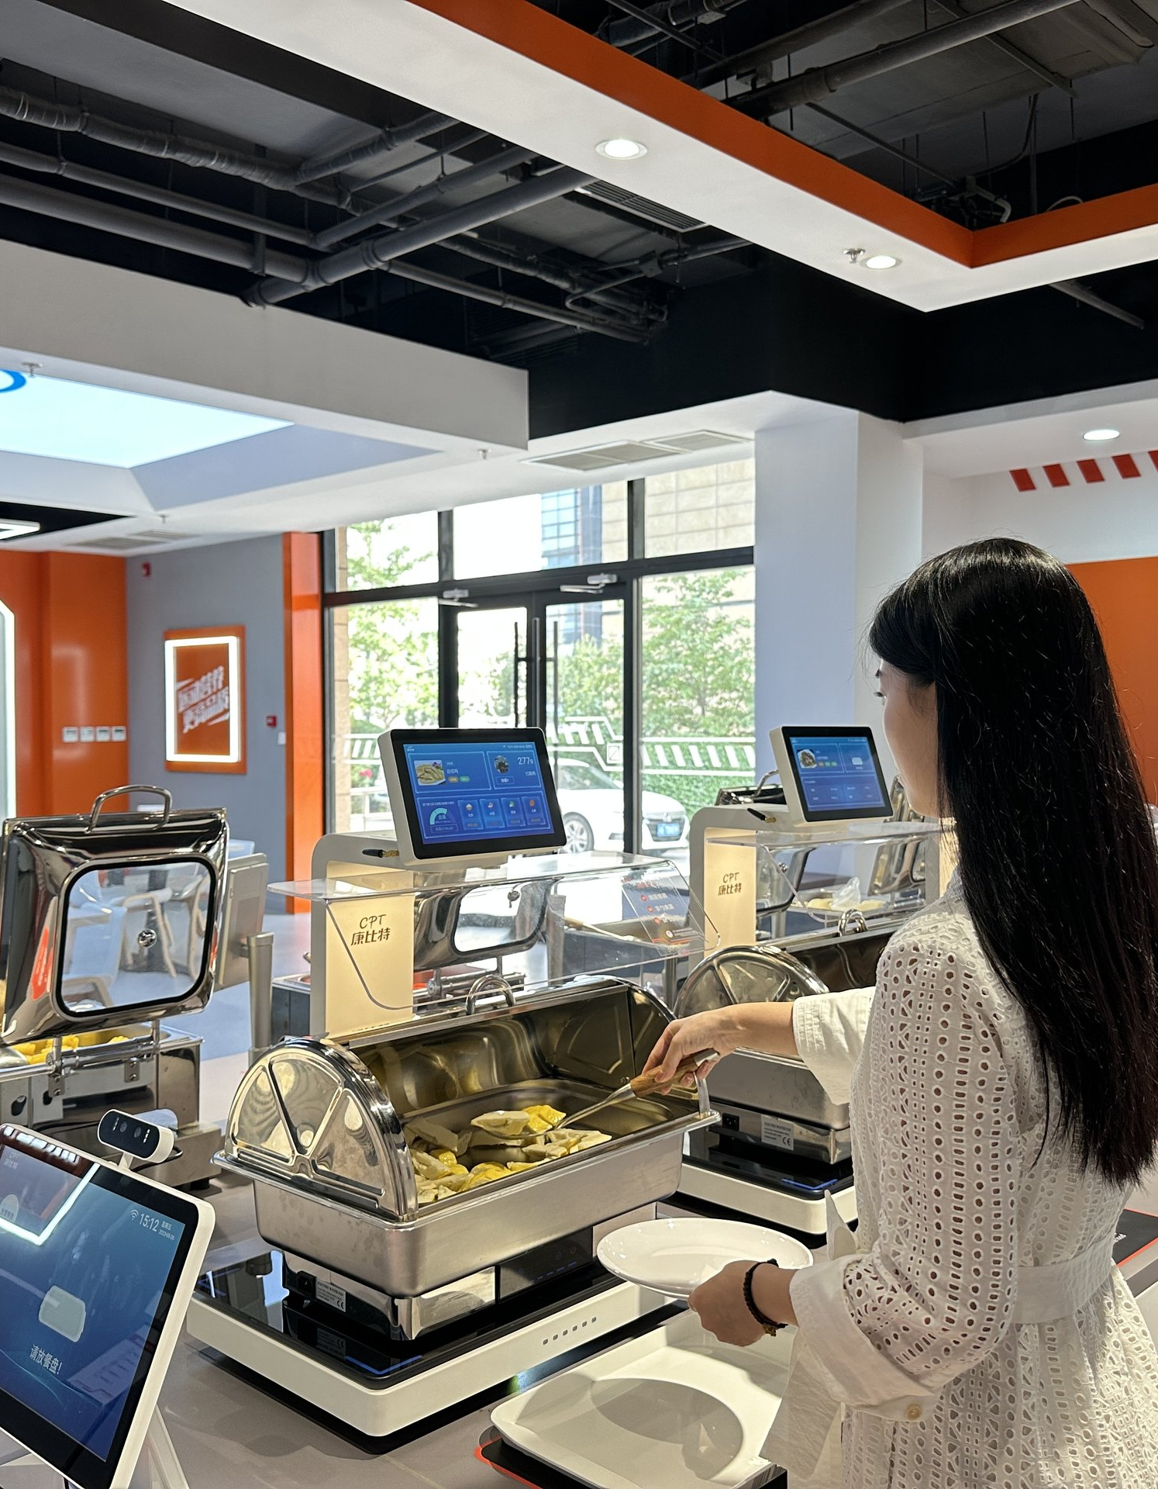
CPT 康比特 · NEXT STEP
下一步：一起选定
试点闭环
先定范围，再盘规则与接口，形成可执行方案。
选择试点范围
启动清单
一个校区
01 确认跨部门负责人
一个食堂
02 提供系统与设备清单
一条餐线
03 盘清规则、接口与验收口径
把一餐跑通，把一套机制留下来。
THANKS
Notes:
最后，我们建议今天先形成四项行动。第一，选定一个校区、食堂或餐线作为试点；第二，确认业务负责人和跨部门联系人；第三，提供现状系统、设备和接口清单，重点盘清身份支付、商户财务、采购库存、食安视频等规则；第四，约定现场调研时间和试点验收口径。我们的目标不是一次把所有功能铺开，而是先把一餐跑通，再把一套可复制、可核验的机制留下来。

